Slide 1
Practical Privacy-Preserving Content-Based
Retrieval in Cloud Image Repositories
汇报人：乐可馨 指导老师：王亮亮
Notes:
旗舰店 旗舰店
https://liangliangtuwen.tmall.com

Slide 2
背景
Visual data是公司和个人使用场景中全球互联网流量的最大份额之一。每天生成和共享的图像、图形和照片的数量，特别是通过移动设备，正以越来越快的速度增长。
在资源受限的移动设备中对如此大量数据的存储需求一直是数据外包服务的一个驱动因素，例如那些利用云存储和计算解决方案的服务。据报道，这类服务（如Instagram和Flickr）是增长最快的互联网服务之一。
此外，公共和私有存储库中大量图像的可用性也导致了对基于内容的搜索和检索解决方案（CBIR）的需求。
外包数据，通常意味着释放对数据的控制权
云提供商在保护隐私方面不可靠
恶意或粗心的系统管理员可以完全访问云上的数据
外部黑客可以利用软件漏洞获得对服务器的未授权访问

Slide 3
相关SSE方案的局限性
客户端要么需要可信代理，要么必须在本地为其图像编制索引（并对该索引进行加密），这就需要在客户端使用额外的计算能力，并限制了方案在轻量级和移动设备上的实用性。如果考虑动态应用程序场景（图像不断被添加、更新和删除），这就更具限制性。
客户端必须将额外的数据传输到云端，导致额外的带宽使用，对用户感知的存储操作延迟产生负面影响。
使用确定性标识符，泄漏了搜索、访问、相似性和更新模式，这些泄漏会给敌手暴露尽可能多的信息。（只要利用确定性方案的高层应用程序控制泄漏给对手的背景信息的数量，那么这些确定性方案仍然可以被证明是安全的）。

Slide 4
相关PKHE方案的局限性
一些方案，客户机使用PKHE方案逐像素加密图像，允许云代表他们处理和索引加密图像，从而避免了基于SSE的方案的许多实际问题。不幸的是，PKHE的工作呈现出更高的时空复杂性。
一些方案，导致显著的密文扩展（对于1024位的安全密钥大小，每个像素从其传统的24位表示转换为2048位密文）、缓慢的加密和解密时间和有限的可伸缩性。并且被证明对于一个典型的云服务器来说要么不安全，要么计算困难[30]。
一些方案，通过用指向密文表的指针替换成对的密文，用所有可能的密文像素值来克服它的一些缺点。这种方法可能会减少加密操作的数量，并在某些用例中最小化密文扩展。然而，Paillier加密仍然存在显著的计算开销，限制了该方法的实用性。

Slide 5
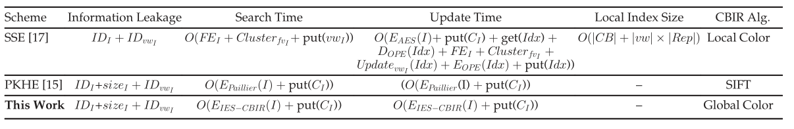
IES-CBIR
IES-CBIR允许设计支持基于颜色特征的基于内容的图像检索（CBIR）的外包图像存储库系统，同时保护图像所有者和发出查询的其他用户的隐私。
与现有技术相比，IES-CBIR具有可比的检索精度和更高的计算性能，因为它可以安全地将索引计算转移到云提供商的基础设施，并避免公钥和同态加密。IES-CBIR还最小化了密文扩展，从而减少了带宽和外包空间需求，增强了对用户感知延迟的积极影响。

Slide 6
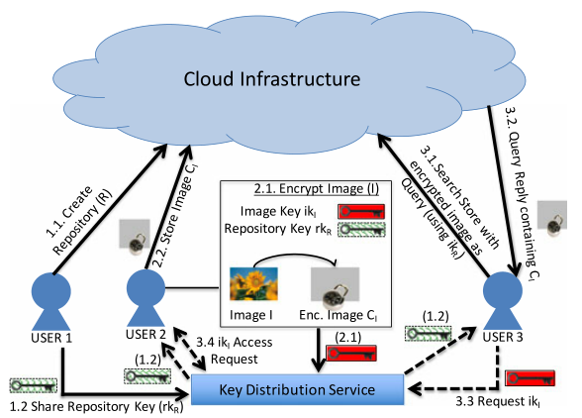
系统模型

Slide 7
IES-CBIR
对于对象识别，纹理通常比颜色更相关。
用概率性加密保护图像纹理，用确定性加密保护颜色信息。
组成：
五个多项式时间算法
GenRK（${sp}_{rk}$）:以安全参数${sp}_{rk}$作为输入并生成存储库密钥rk的概率性算法
GenIK（${sp}_{ik}$）:以安全参数${sp}_{ik}$作为输入并生成图像密钥ik的概率性算法
Enc（I, rk, ik）：将图像I和加密密钥rk，ik作为输入，返回密文图像$C_{I}$
Dec（ $C_{I}$, rk, ik）：接受加密图像$C_{I}$和密钥rk，ik作为输入，返回解密图像I
TrpGen（Q, rk）：以查询图像Q和存储库密钥rk作为输入，返回搜索陷$门C_{Q}$

Slide 8

密钥生成
存储库密钥确定地将颜色通道中像素的颜色值映射到某个新的随机值
为了防止加密后图像的大小增加（即防止密文扩展），加密像素的值应与原始明文的值在同一范围内

Slide 9

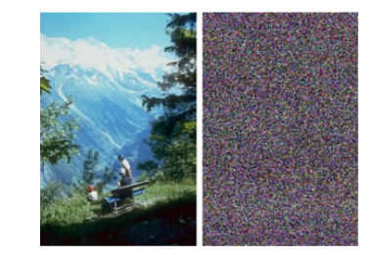
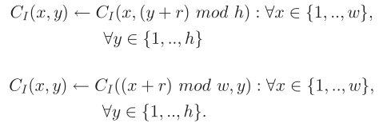
加密
1）像素颜色值加密
2）像素位置置换
3）图像压缩

Slide 10
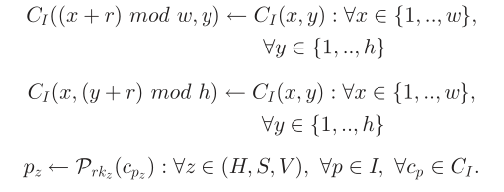
解密

Slide 11

搜索陷门生成
陷门生成需要一个查询图像Q作为输入，以及存储库密钥rk。这意味着有权访问rk的用户将能够访问存储库中存储的所有图像的颜色值。
但是，如果没有相应的图像密钥，用户就无法访问纹理信息（以及完整的图像内容），并且无法使用rk搜索其他存储库。
这意味着搜索陷门也可以被解密，只要用户在本地保存为查询生成的图像密钥，就可以和图像一样存储在存储库中。

Slide 12
检索
在云端，接收到的加密图像在被持久存储之前被处理并索引。
特征提取：HSV H(色彩)、S(饱和度)、V(亮度) [0,100]
索引构建：BOVW
特征向量被分层聚类（例如，使用k-means算法）到词汇树中，其中每个节点表示集合中的代表性特征向量，叶节点被选为最具代表性的节点（称为视觉词）。
需要训练数据集在创建新的存储库时请求用户进行初始图像收集。
在词汇树创建之后，动态存储这些图像。
根据某种距离函数（Hamming距离），这个词干将返回与图像最接近的视觉单词。最后，云服务器构建了一个倒排的列表索引，所有视觉单词都作为键，最接近它们的图像列表（加上频率分数）作为值。

Slide 13
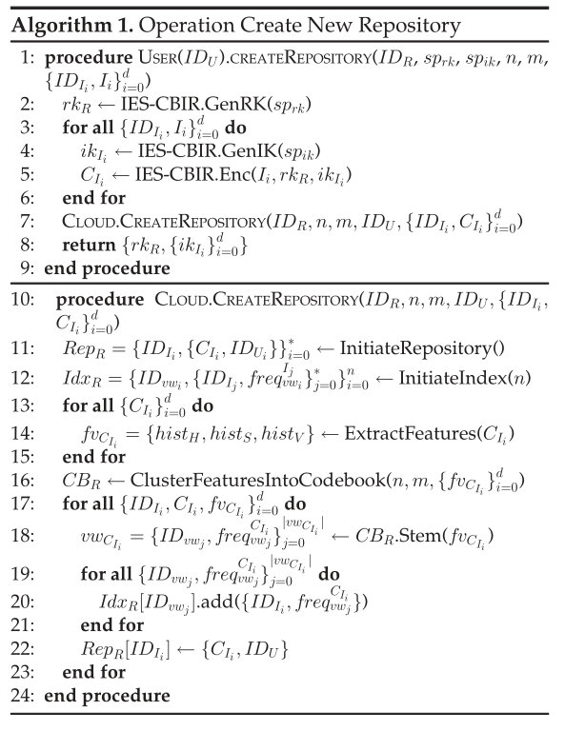
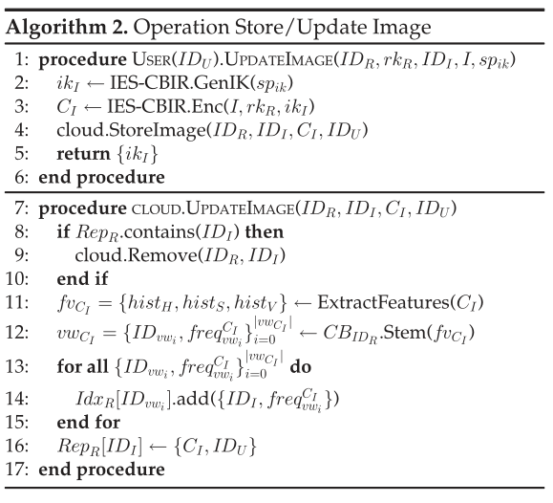

Slide 14
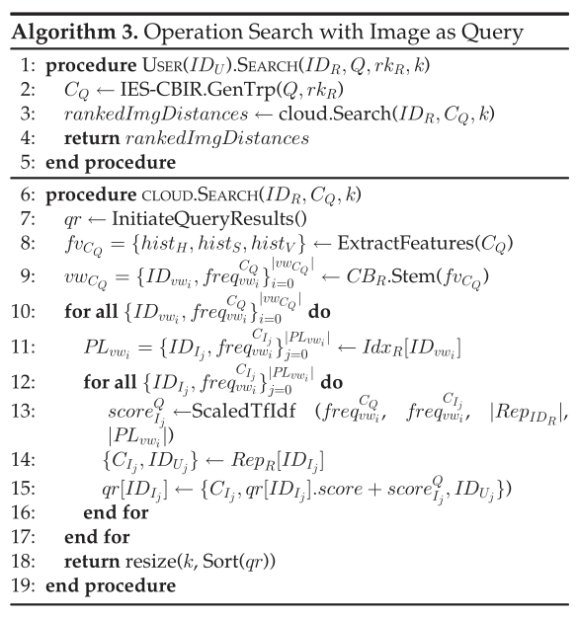
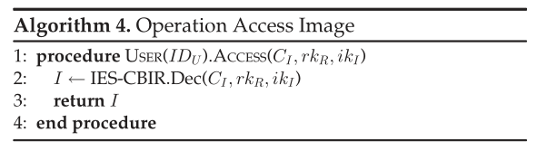
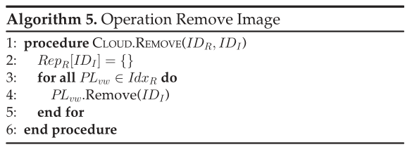

Slide 15


安全性分析
敌手:诚实但好奇的云管理员
初始化时：
Setup Leakage={ ${ID}_{R}$, ${ID}_{U}, d,n, m, \text{\{}{ID}_{I_{i}},w_{I_{i}},h_{I_{i}},{{\{{ID}_{{vw}_{j}},{freq}_{{ID}_{{vw}_{j}}}^{{ID}_{I_{i}}}\}}_{j=0}^{|{vw}_{I_{i}}|}\}}_{i=0}^{|d}$}
S产生一个模拟的图像库$I^{‘}$
首先对其颜色值进行伪随机排列，然后通过伪随机生成器对其像素位置进行随机交换，由于这些加密原语（PRPs和PRGs）的属性， $I^{‘}和$I在计算上不可区分
存储时：
Storage Leakage={ ${ID}_{R}$, ${ID}_{Q},{ID}_{U_{I}}, w, h,$ ${\{{ID}_{{vw}_{j}},{freq}_{{ID}_{{vw}_{j}}}^{{ID}_{I}}\}}_{j=0}^{|{vw}_{I}|}$}
S产生$I^{‘}，$w*h
归约到加密算法

Slide 16


安全性分析
查询时：
Search Leakage={ ${ID}_{R}$, ${ID}_{Q}, k,w_{Q}$, $h_{Q}$, ${\{{ID}_{{vw}_{j}},{freq}_{{ID}_{{vw}_{j}}}^{{ID}_{Q}}\}}_{j=0}^{|{vw}_{Q}|}$}
S产生$Q^{‘}$ $w_{Q}$* $h_{Q}$
Q和$Q^{‘}$的不可区分性来自基于IES-CBIR的加密算法，其输出已被证明与模拟输出不可区分
移除时：
Remove Leakage={ ${ID}_{R}$, ${ID}_{I}$}
移除标记的不可区分性来自于生成确定性标识符${ID}_{R}$和${ID}_{I}$时使用的PRP算法的不可区分性。

Slide 17
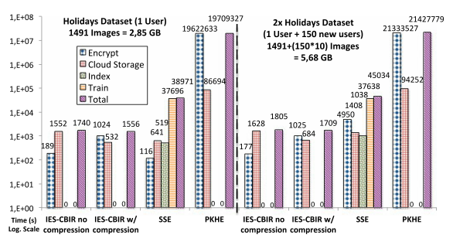
性能分析
存储/更新性能

Slide 18
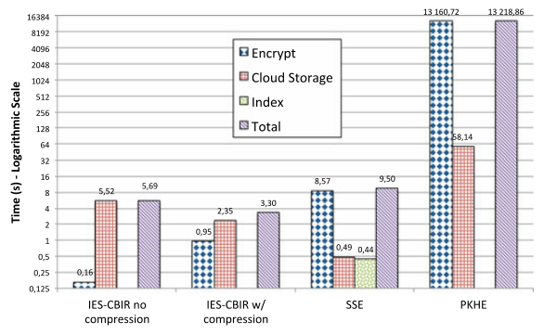
性能分析
搜索性能

Slide 19
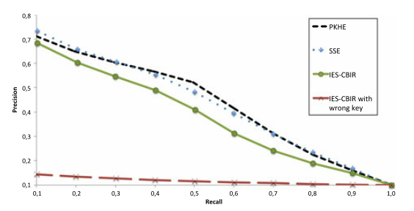
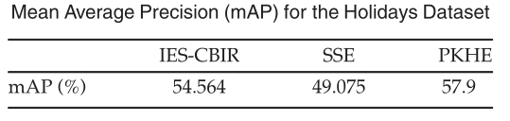
性能分析
检索精度与查全率

Slide 20
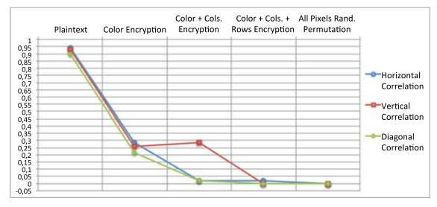
性能分析
实验安全性评价

Slide 21
总结
提出了一种新的安全框架，用于大规模动态更新图像存储库的隐私保护、外包存储、搜索和检索，其中减少客户端开销是一个核心方面。
将颜色与纹理分离，允许使用具有不同属性的不同加密技术，并允许第三方不受信任的云服务器执行基于隐私保护内容的图像检索。
实验分析表明，该方法在CBIR中实现了精确性和召回率之间的平衡，同时与其他解决方案相比显示出高性能和可扩展性。
一个未来工作方向：研究该方法在图像数据之外的其他领域中的适用性，即在处理数据时分离信息上下文（这里的颜色和纹理）。

Slide 22
THANK YOU

